Slide 1
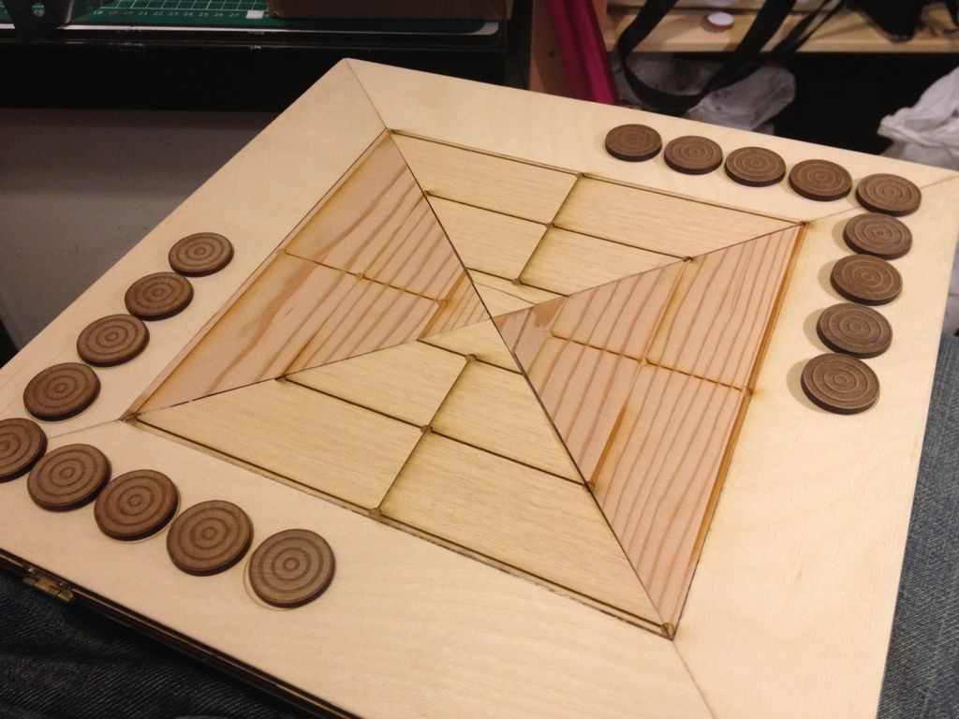
MillGates Agent C++ per Nine Men’s Morris Luca Bonfiglioli Antonio Grasso Lorenzo Rosa A.A. 2017/2018

Slide 2
Linguaggio
Pro
C++ consente di ottenere mediamente migliori performance rispetto a linguaggi (semi-)interpretati [1].
Contro
Maggiori difficoltà nel processo di sviluppo
Necessità di un proxy Java
Portabilità
[1] Hundt, Robert. (2011). Loop recognition in C++/Java/Go/Scala.
Notes:
formato dei dati scambiati
disaccoppiamento: il formato della stringa inviata all’agent non dipende dalla rappresentazione dello stato nell’agent

Slide 3
Intermediario Java
L’agent C++ dialoga con il server attraverso un intermediario Java.
Il proxy Java dialoga con l’agent C++ tramite una stringa, inviata tramite socket TCP.
Entrambi gli endpoint possono usare socket in Unix o in Windows, a seconda del sistema su cui si lavora.
Server
Java
Proxy
Java
Agent
C++
State
“a1Oa4B....”
Action
“a1a4”
Notes:
formato dei dati scambiati
struttura proxy: due encoder (rappresentazione OWB – rappresentazione a1Oa4Ba7W)

Slide 4
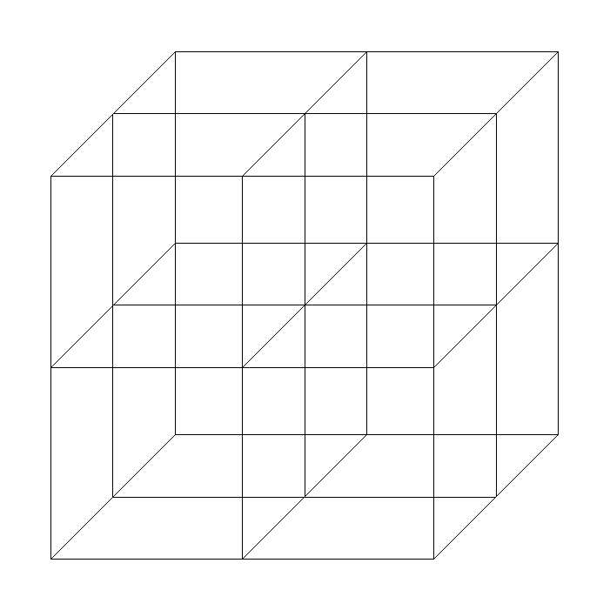
Stato
Cubo 3x3x3: 27 posizioni di cui 24 utilizzate per le pedine
numero pedine giocate
numero pedine da giocare
mulino chiuso nell’ultimo turno
giocatore corrente
Notes:
Nelle posizioni “vuote” del cubo informazioni su:
numero di pedine ancora da giocare;
numero di pedine sulla scacchiera (checkersOnBoard);
player e morrisLastTurn
Motivi rappresentazione a cubo:
più semplice individuare morris
calcolare le azioni valide

Slide 5
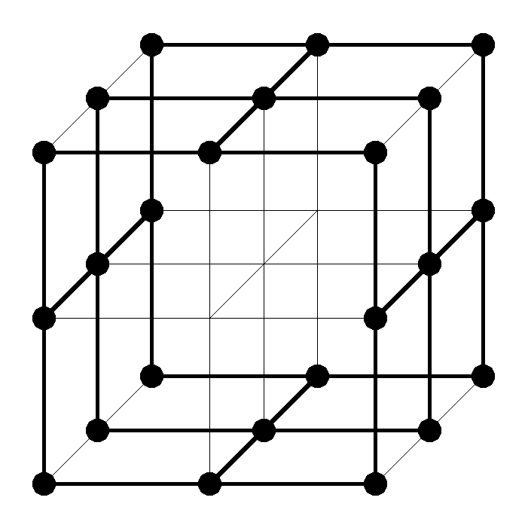
Stato
Cubo 3x3x3: 27 posizioni di cui 24 utilizzate per le pedine
numero pedine giocate
numero pedine da giocare
mulino chiuso nell’ultimo turno
giocatore corrente
Notes:
Nelle posizioni “vuote” del cubo informazioni su:
numero di pedine ancora da giocare;
numero di pedine sulla scacchiera (checkersOnBoard);
player e morrisLastTurn
Motivi rappresentazione a cubo:
più semplice individuare morris
calcolare le azioni valide

Slide 6
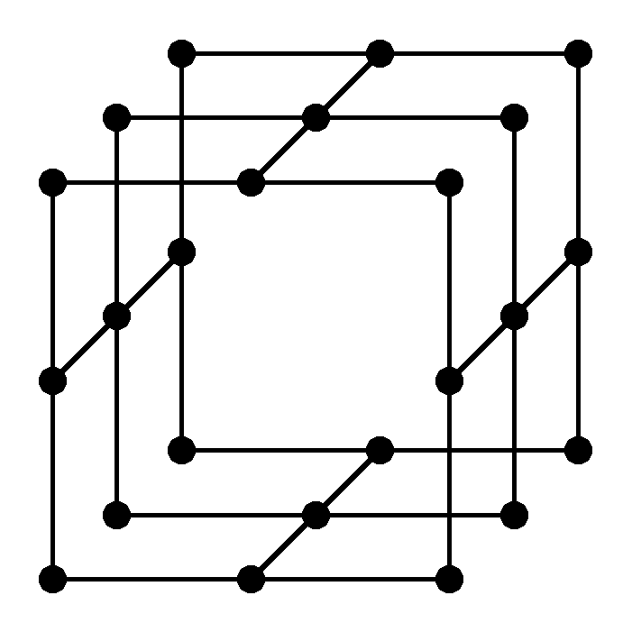
Stato
Cubo 3x3x3: 27 posizioni di cui 24 utilizzate per le pedine
numero pedine giocate
numero pedine da giocare
mulino chiuso nell’ultimo turno
giocatore corrente
Notes:
Nelle posizioni “vuote” del cubo informazioni su:
numero di pedine ancora da giocare;
numero di pedine sulla scacchiera (checkersOnBoard);
player e morrisLastTurn
Motivi rappresentazione a cubo:
più semplice individuare morris
calcolare le azioni valide

Slide 7
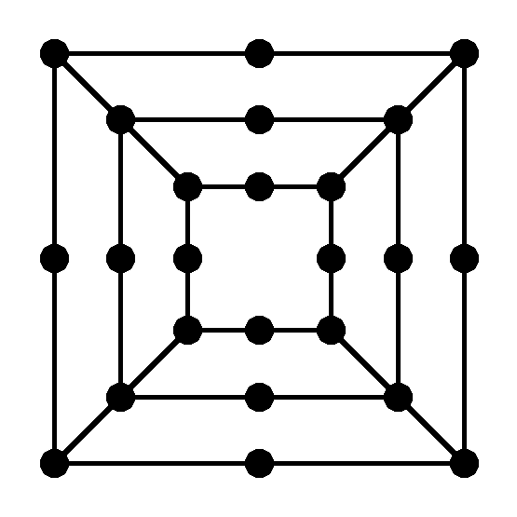
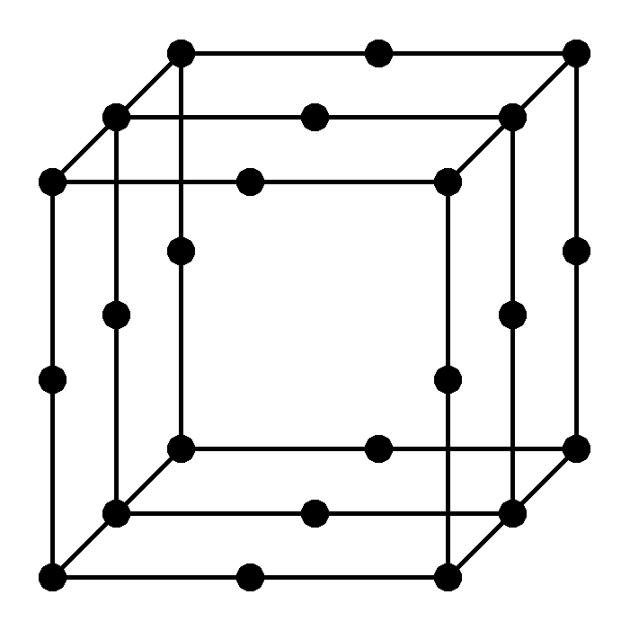
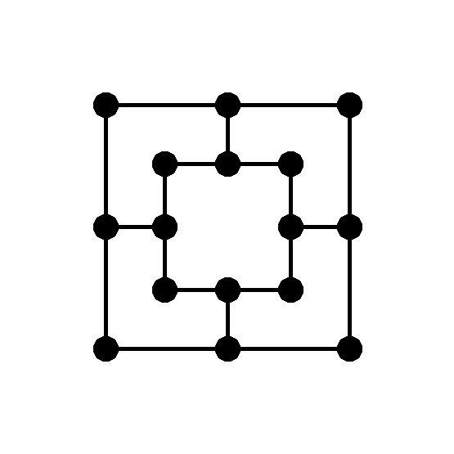
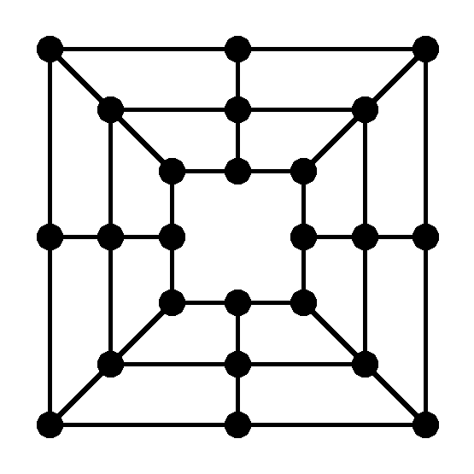
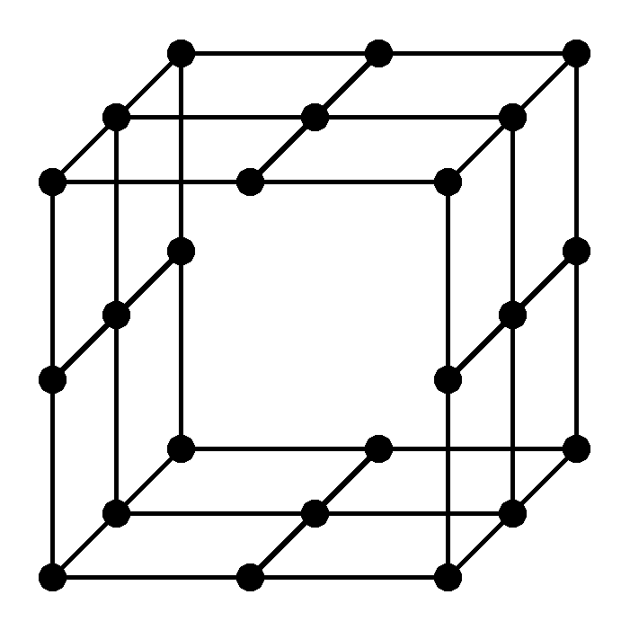
Adattabilità
L’agent può essere abilitato a giocare anche a varianti del gioco
Solo diagonali
Six Men’s Morris
Twelve Men’s Morris
Notes:
Anche la stringa che passa da Java a C++ non deve essere modificata (basta cambiare la toString di State).

Slide 8
Iterative Deepening
AI
IterativeDeepeningAI
ParallelNegaScoutAI
ParallelNegaScoutAI
AlphaBetaAI
La classe IterativeDeepeningAI si compone di una AI, per esempio AlphaBetaAI, di cui chiama iterativamente il metodo di ricerca nello spazio degli stati, aumentando di volta in volta la profondità di ricerca.
Il ciclo termina allo scadere di un timeout.
Notes:
Usiamo lo stack per la ricorsione
Diversi tentativi, alla fine abbiamo scelto quello più forte

Slide 9
Strategia di ricerca
AI
AlphaBetaAI
NegaScoutAI
ParallelNegaScoutAI
Abbiamo implementato tre strategie di ricerca.
Facendo scontrare tra loro queste strategie, quella migliore è risultata essere AlphaBeta.
Notes:
Usiamo lo stack per la ricorsione
Diversi tentativi, alla fine abbiamo scelto quello più forte

Slide 10
Riconoscimento dei cicli
Tutte le strategie usate si servono di una struttura dati che riconosce se si è già transitati per un certo stato.
Attraverso questa informazione, se l’agent si sta avviando a una sconfitta cercherà di pareggiare, altrimenti cercherà di vincere evitando il pareggio.
state hash | bool loop
Notes:
Usiamo lo stack per la ricorsione
Diversi tentativi, alla fine abbiamo scelto quello più forte

Slide 11
Tabella delle trasposizioni
NegaScout si serve di una tabella delle trasposizioni, alle cui entries si accede attraverso l’hash dello stato corrente.
L’hash dello stato è calcolato attraverso uno Zobrist hashing.
La tabella viene resettata ad ogni mossa.
state hash | depth
 | entryflag
 | value
Notes:
Usiamo lo stack per la ricorsione
Diversi tentativi, alla fine abbiamo scelto quello più forte

Slide 12
Euristica
HeuristicFunction
PetcuHolbanHeuristic
PawnCountHeuristic
PetcuHolbanModifiedHeuristic
La modifica riguarda i coefficienti dell’euristica, per favorire:
la differenza tra il numero di pedine dei giocatori;
la possibilità di bloccare le pedine avversarie;
la possibilità di chiudere un mulino.

Slide 13
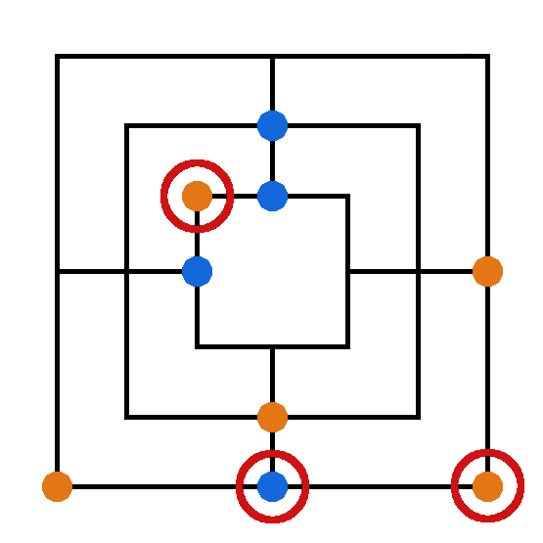
Petcu Holban
L’euristica Petcu Holban tiene in considerazione i seguenti parametri:
Se nell’ultimo turno è stato chiuso un mulino
Numero di pedine
Numero di pedine bloccate

Slide 14
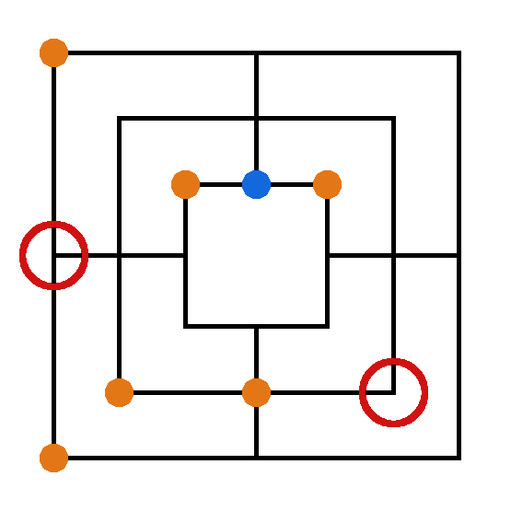
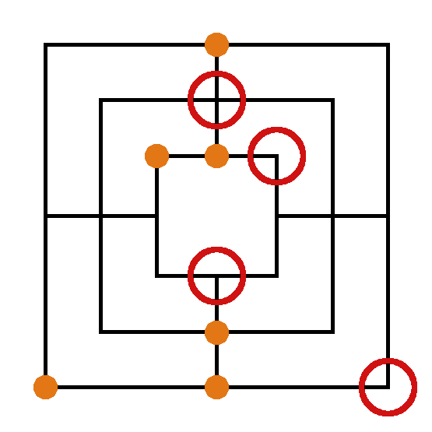
Petcu Holban
Numero di mulini
Numero di potenziali mulini singoli
Numero di potenziali mulini doppi

Slide 15
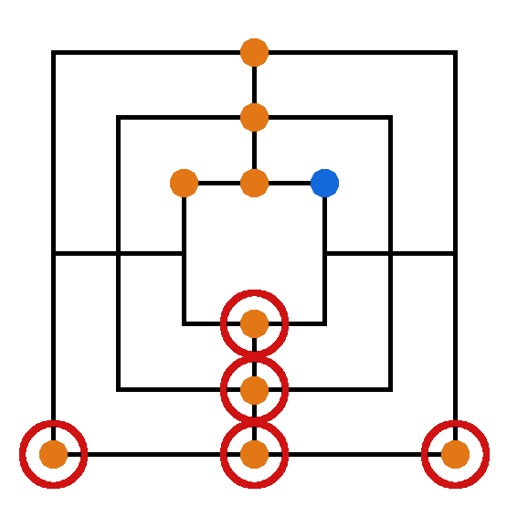
Petcu Holban
Numero di mulini doppi
Numero di mulini aperti

Slide 16
GRAZIE PER L’ATTENZIONE

